Slide 1
Python 程式語言學習營
Pai-Chun Liu

Slide 2


Hello!
我是阿垮
曾任 國立中央大學小恐龍、飛皮鳥兒童程式教育營 講師
三年經驗 TutorJr 學生程式教育講師

Slide 3
認識Python
1
Let’s start with simple introduction

Slide 4

Python
一種簡潔、流利的程式語言

Slide 5
Python 特色
直譯式語言 (Readable)
擴充性高 (import)
語法簡潔 (Syntax)
Notes:
explain

Slide 6

應用領域
大數據
機器學習
網路爬蟲
遊戲創作
數學運算與製圖
Notes:
showing colab and maybe let them try about pygame demo
https://janakiev.com/blog/keras-iris/

Slide 7
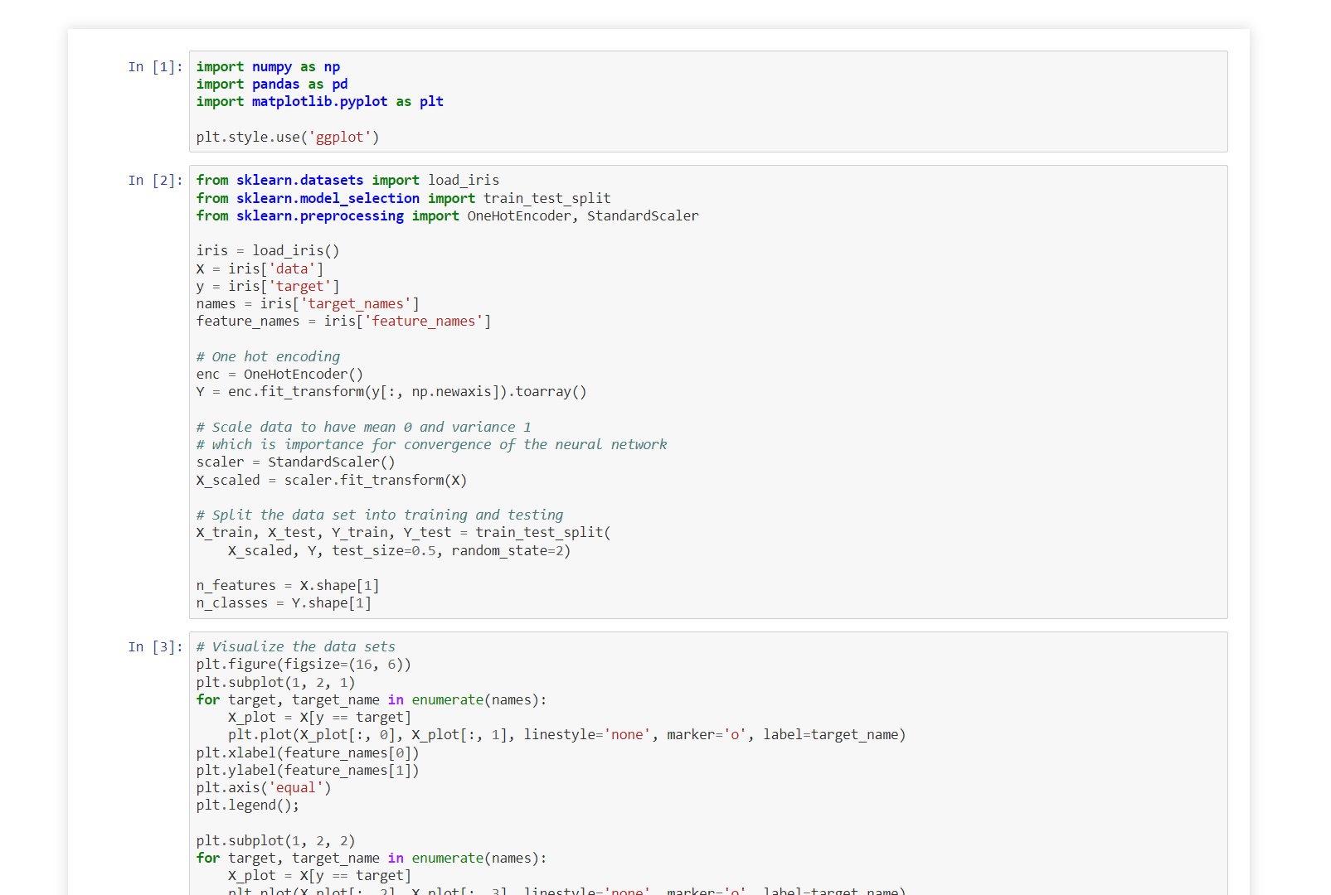
Jupyter Notebook
現在讓我們來認識這個工具

Slide 8
認識變數
2
Let’s talk about varible

Slide 9
變數是一種容器
可以裝下許多東西
Notes:
asking students about their thoughts

Slide 10
02_varible.ipynb
name = "Tim"
Height = 184.5
weight = 80
cool123 = "cool321“
# 變數的建立可以有很多方式
# 只要注意不要以數字開頭，也不要使用到常用字
# 每個變數都是特別的，不要重複命名喔!
# 自己試試看建立一個變數吧!

Slide 11
print()
可以印出括號內的東西

Slide 12
02_varible.ipynb
print(name)
print(Height)
print(weight)
print(cool123)
# 也試著印出你剛剛建立的變數

Slide 13
02_varible.ipynb
print("My name is", name,
". My nick name is", cool123)
# 也可以用逗號隔開一連串的變數

Slide 14
數值
任何跟數字有關的都是這個類型

Slide 15
True, False
沒想到吧，這些也是數值的一種
Notes:
talk about boolean

Slide 16
理解你的變數類型
Integer
整數，簡稱為 int
0, 1, -1, 259, -784
Floating-Point
浮點數，也是小數，簡稱為 float
0.1, 1.2, -2.3, 187.9, -55.6
Boolean
決定正確與否，簡稱為 bool
True, False
★ 注意大小寫

Slide 17
type()
可以看出括號內的變數類型

Slide 18
02_varible.ipynb
number_integer = 1 # 這是一個整數
number_floating_point = 2.3 # 這是一個浮點數
number_boolean = True # 這是一個布林數
type(number_integer)
type(number_floating_point)
type(number_boolean)

Slide 19
02_varible.ipynb
print(1+2)
print(3-4)
print(5*6)
print(7/8)
# 可以對所有數值進行四則運算喔

Slide 20
input()
可以從鍵盤輸入文字

Slide 21
02_varible.ipynb
input("試著輸入文字吧")
name = input("試著輸入名字吧")
print(name)

Slide 22
小練習時間
試著建立一個可以進行四則運算問答的小機器人吧!
Notes:
Maybe break here

Slide 23
int()
可以將括號內的變數變成整數

Slide 24
02_varible.ipynb
num = int(input())
print(num)
# 可以用來將輸入的文字變成整數喔
# 也可以利用其他的縮寫找到轉成其他數值的方式

Slide 25
字串
任何跟文字有關的都是這個類型

Slide 26
02_varible.ipynb
name = "Tim"
string_number = "123"
print(name)
print(string_number)
# 用雙引號包住的大多數東西都會被當作字串喔

Slide 27
例外
Backslash \
後面接上特定字符會有特別的功能
ex. \n 為換行

Slide 28
02_varible.ipynb
name = input("請問你的名字是?\n")
print("哈囉", name, "，很高興認識你")
# 經典的問答應用

Slide 29
字串的處理
len()
可以知道字串的長度
in
可以搜尋關鍵字
upper()
可以變更成大寫

Slide 30
02_varible.ipynb
str_intro = "Hello, I'm Mary.
It's a beautiful day.“
str_search = "ifu"

Slide 31
02_varible.ipynb
print(len(str_intro))
# 顯示字串長度
print(str_search in str_intro)
# 搜尋字串有沒有出現在其他字串中
print(str_intro.upper())
# 全部轉大寫
Notes:
https://selflearningsuccess.com/pythonstring/

Slide 32
Thanks!
Any questions?

